Slide 1
Chào mừng thầy cô và các em đến với môn Tiếng Việt

Slide 2
Bài 77: Học vần

Slide 3
hoa x....
A : oan
B : oăn
C : ât
D : at
A B C D

Slide 4
tóc x....
A : oan
B : oăn
C : ôt
D : ơt
A B C D

Slide 5
h.... hình
A : oăn
B : oan
C : oạt
D : ui
A B C D

Slide 6
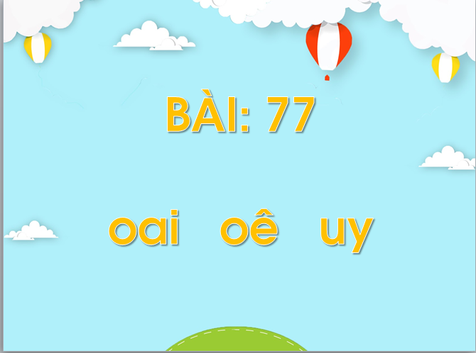

Slide 7
Tiết 1

Slide 8
1
NhËn biÕt
1
Nhận biết

Slide 10
oai
uê
uy
ng
oai
ngoại
oai
khoai
ngoái
ngoại
huệ
thuế
tuế
huy
lũy
thủy

Slide 11
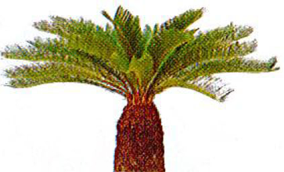
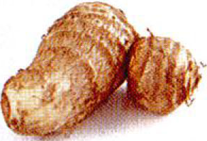
khoai sọ
vạn tuế
tàu thủy

Slide 12
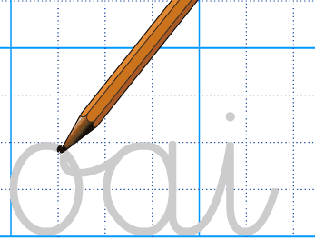
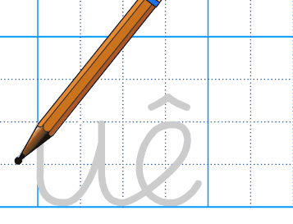
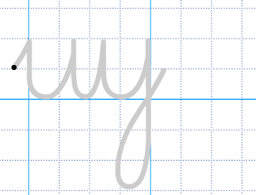
1
2
3
1
2
3

Slide 13
vạn
tuế

Slide 14
tàu thủy

Slide 15
Tiết 2

Slide 16
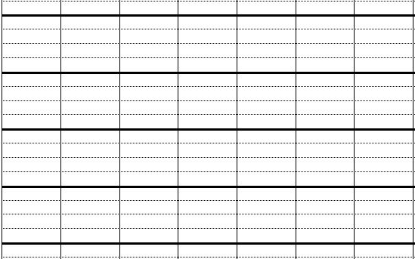
oai
uê
uy
khoai
tuế
thủy

Slide 17
4
Đọc
Ngày nghỉ, Hà thoải mái đùa với hoa trái vườn nhà. Hà thì thầm với cây xoài lúc lỉu quả. Hà cúi trêu đám dây khoai lang đang bò trên mặt đất. Em cùng gió nô giỡn bên những bông huệ trắng. Em đưa tay vuốt ve những cánh thủy tiên đang thi nhau khoe sắc.

Slide 18
Luyện đọc nhóm 5

Slide 19
Khu vườn mơ ước
4
Nói

Slide 20
Tìm từ ngữ chứa vần oai, uê, uy
oai
uê
uy
Đặt câu với từ ngữ vừa tìm được.

